Slide 1
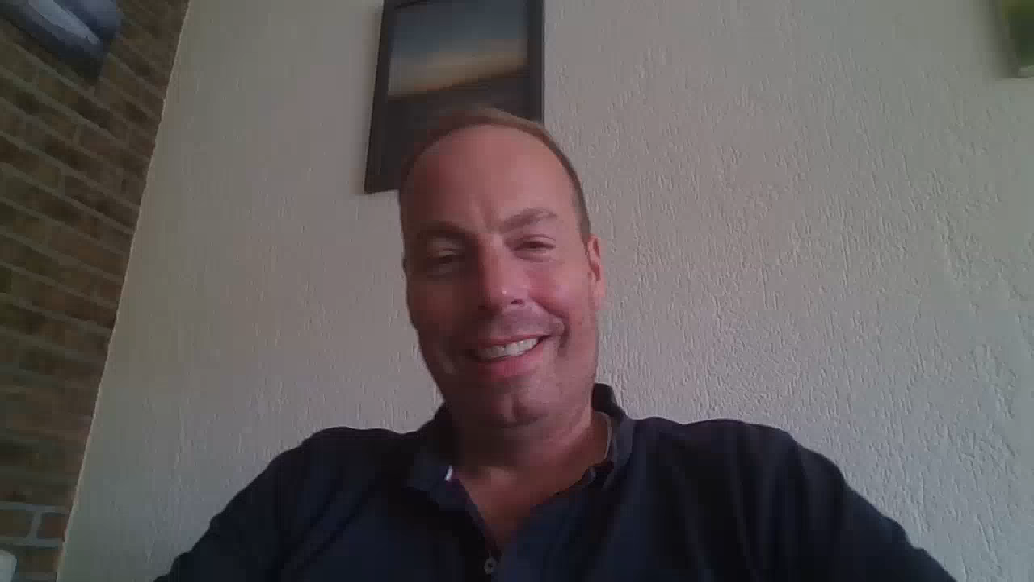
TV-seizoen 23/24 t.o.v. 22/23 (sep t/m jan)
Van de 10 grootste NPO-, RTL- en Talpazenders
Robin Muurling, TV Audience Solutions, augustus 2024

Slide 2
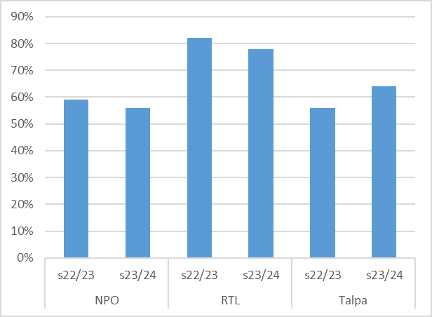
De rol van lead-in (sep 23 – jan 24 t.o.v. sep 22 – jan 23): correlaties tussen kijkdichtheid titels en die van de lead-in
Conclusie: de hoogste correlatie tussen kijkdichtheden van opvolgende titels is en blijft bij RTL-zenders.
Op de Talpa-zenders was en is die lager, maar inmiddels wel gestegen tot boven het NPO-niveau.

Slide 3
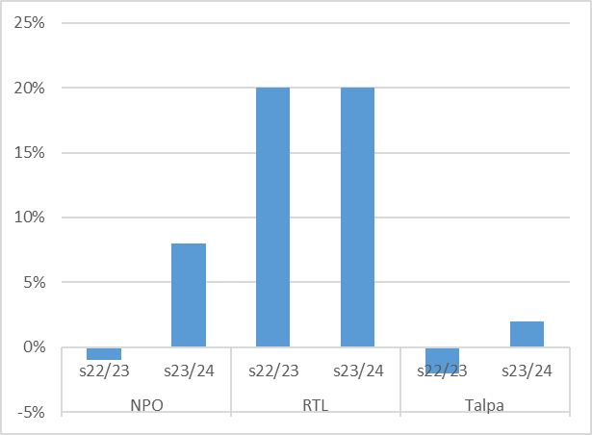
De rol van luchtigheid (sep 23 – jan 24 t.o.v. sep 22 – jan 23): correlaties kijkdichtheid titels en niveau luchtigheid
Uitleg: in de TVAS-databases krijgen alle prime-time-titels een niveau van luchtigheid van 1 tot 5: 1 houdt in: zeer ernstig (verslagen van rampen, herdenkingen, ook horror, etc.) tot 5 (primaire doel van het programma is: mensen aan het lachen krijgen).
Hier worden correlaties getoond tussen kijkcijfers en niveau van luchtigheid.
Ofwel: titels met veel tot zeer veel humor zijn in populariteit iets gestegen. Dat is jaren niet zo geweest.
N.B.: zonder nieuws en sport krijg je andere correlaties.

Slide 4
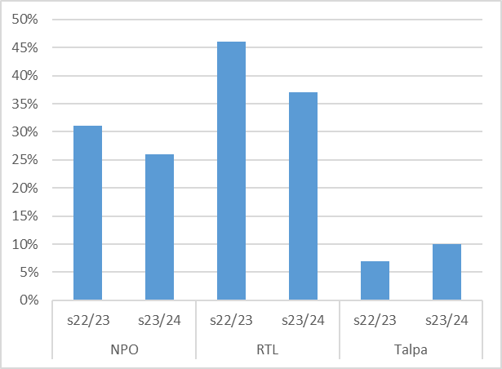
De rol van bekendheid acteurs/presentatoren (sep 23 – jan 24 t.o.v. sep 22 – jan 23): correlaties kijkdichtheid en bekendheid
Uitleg: in de TVAS-databases krijgen alle prime-time-titels een niveau van bekendheid acteur/presentator van 0 tot 3: 0 houdt in: in de titel komen alleen onbekende mensen voor, 3 houdt in: de presentator(en) of acteur(s) worden op straat massaal herkend.
Hier worden correlaties getoond tussen kijkcijfers en deze bekendheid.
Ofwel: bij RTL en NPO is ‘bekendheid’ minder een garantie voor hoge kijkcijfers dan voorheen.

Slide 5

Aandeel van kijktijd naar titels met vrijwel geen geweld, seks of grove taal
In het TVAS-model wordt bij elke prime-time-titel ook de kijkwijzer meegenomen inclusief de reden ervan. De intensiteit van geweld, seks en grove taal wordt daarbij niet alleen berekend door alleen de aanwezigheid van een vuistje, twee voetjes of een taaluitbarsting in de tekens van de kijkwijzer maar ook door de kijkwijzer zelf: als een titel (bijv. film) alleen voor 16 jaar of ouder is, krijgt geweldintensiteit een ander gewicht dan een film met geweld voor 6, 9 of 12 jaar ouder. (ook worden vaak andere bronnen gebruikt, zoals de Amerikaanse MPAA-rating en reden ervan)
Conclusie: in afgelopen seizoen keek men nóg meer naar geweld-, seks- en grove-taal-loze titels dan in seizoen 22/23. Dat ligt ook aan de afname van kijktijd naar films en series. Correlaties per genre kunnen apart worden berekend.

Slide 6

Aandeel van kijktijd naar titels met de volgende primaire doelgroep (titels met sterke focus op een geslacht hier niet meegenomen):
In het TVAS-model krijgt elke prime-time-titel een primaire doelgroep (qua content en sfeer) en een secundaire. Op deze slide wordt alleen gekeken naar de primaire doelgroepen; natuurlijk kun je erover discussiëren of We zijn er bijna nou als primaire doelgroep ‘algemeen’ heeft of ‘ouderen’; dat blijft soms tobben maar er is hier gekozen voor primair ‘algemeen’ en secundair ‘ouderen’.
En de NPO heeft verder wel volkse titels maar toevallig niet volks als primaire doelgroep in periode ‘september t/m januari’

Slide 7

Uitleg: genre-indeling in het TVAS-model:
In TVAS-voorspelmodel hebben programma’s:
  Programmasoort (bv. reportages)
  Genre (wát voor programmasoort: bv. misdaad)
  Formule (bv. leiden van een dubbelleven)
TVAS-model: 30 soorten, 200 genres, 800 thema’s
(Ook te combineren wat kan leiden tot veel creatieve tv-concepten en weten wat kijkdichtheid was/is per tijdvak, zender en genreniveau)
De genre-indeling van het TVAS-model heeft dus een (driedimensionale) matrix. Ook worden overkoepelende categorieën gebruikt om de overzichtelijkheid te vergroten

Slide 8

Programmasoorten en genres: misdaad (als verklarend genre bij verschillende programmasoorten)
Het marktaandeel van misdaad daalt over de hele linie (hier nog geen onderscheid tussen NL versus buitenlandse titels) als volgt:
NPO:
  Series (-46%)
  Magazines in studio (-29%)
  Reportages (+103%)
RTL:
  Series (-51%)
  Films (-30%)
  Reportages (-36%)
Talpa:
  Series (-36%)
  Films (-33%)
  Reportages (+19%)

Slide 9
Programmasoorten en genres: series
Het marktaandeel van series daalt over de hele linie (hier nog geen onderscheid tussen Nederlandse versus buitenlandse series). Welk soort series ontwikkelt zich hoe, waar?
NPO:
  Misdaad (-46%)
  Comedy (-21%)
  Drama (-5%)
RTL:
  Misdaad (-51%)
  Drama (+10%)
  Comedy (+86%)
Talpa:
  Misdaad (-36%)
  Drama (-26%)
  Comedy (-22%)
  Actie (+46%)

Slide 10

Nog wat extra opmerkingen
Documentaires hebben bij de NPO een lager marktaandeel, inclusief documentaires over
Religie (-59%), Politiek (-37%), Samenleving (-39%), Ontwikkelingshulp (-28%), Popmuziek (-39%), Natuur (-10%)
Juist niet bij o.a. kunst (+14%)
Consumententitels dalen vooral bij studiomagazines (-26%) maar documentaires erover zien groei (+40%)
Bij RTL groeien dramafilms (+39%) en oorlogsfilms (+38%) in marktaandeel, maar science fiction daalt (-19%)
Bij Talpa groeien animatiefilms (+17%) en oorlogsfilms (+68%) maar dalen misdaadfilms (-33%), dramafilms (-19%), thrillers (-27%), sciencefiction (-26%) en actiefilms (-12%)
Ook resultaten beschikbaar m.b.t. alle sportsoorten, reportages, grote shows, regionieuws, showbizznieuws, etc.

Slide 11
Thema’s
Dit zijn enkele van de honderden thema’s die bestaan. Sommige thema’s hebben te maken met inhoud, andere met vorm en weer andere met sfeer.
In principe krijgt elke primetime-titel ook minstens een thema toebedeeld (en vaak twee). Dat gebeurt al vrij goed, maar er is hier nog enige ruimte voor verbetering (ook omdat sommige titels met dezelfde thema’s nog net niet als zodanig hetzelfde thema krijgen).
Toch is dit al een belangrijke voorspelvariabele.
Hier worden verder geen conclusies getrokken..

Slide 12



Acteurs en presentatoren:
Dit zijn enkele acteurs en presentatoren. Er is vooral gekozen voor buitenlandse acteurs en slechts een paar Nederlandse presentatoren (van hen bij wie de gemiddelde kijkdichtheid per uitzending licht is gestegen).
Er wordt hier zowel gekeken naar 25-54 als 25-54 vrouw (v).
In de meest linker kolom zie je hoe de gemiddelde uitzendtijd van titels (films) waarin een acteur sterk domineert, is gestegen of gedaald, in de periode sep ‘23 – jan ‘24 t.o.v. sep ‘22 – jan ‘23 (en dan kan net Chantal Janzen wat minder op tv zijn in afgelopen seizoen in die maanden).
In kolommen 2 en 3 (van links) zie je hoe de gemiddelde persoon uit een doelgroep méér naar een titel keek in s23/24 dan s22/23.
In de kolommen 4 en 5 (van links) zie je hoe de gemiddelde kijktijd van een titel met die acteur/presentator erin steeg.
En in de meest rechter kolom zie je hoe de kijkdichtheid van vrouwelijke kijkers van 25-54 jaar is t.o.v. de hele groep 25-54 jaar.

Slide 13
Vragen?
Robin Muurling
TV Audience Solutions
robin@audiencesolutions.nl
06 4200 0522

